Slide 1
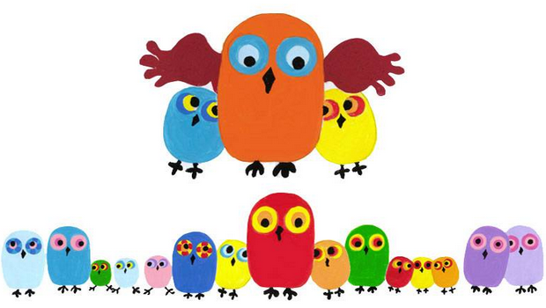
Matemáticas divertidas…
¿Cuánto vale cada figura?

Slide 2
+
+
=
13
+
+
15
=
+
+
8
=
www.b2learning.com

Slide 3
=
=
=

Slide 4
+
+
=
6
+
+
12
=
+
+
15
=
www.b2learning.com

Slide 5
=
=
=

Slide 6
+
+
=
14
+
+
17
=
+
+
5
=
+
+
12
=

Slide 7
=
=
=

Slide 8
+
+
14
=
+
+
8
=
+
18
+
=

Slide 9
=
=
=

Slide 10
+
+
9
=
+
+
10
=
+
9
+
=

Slide 11
=
=
=

Slide 12
+
+
25
=
+
+
10
=
+
15
+
=

Slide 13
=
=
=

Slide 14
¡Feliz día
desde B2learning!

